Slide 1
RECHTSWISSENSCHAFTEN
Modul 5:
Schutz der Arbeitsergebnisse, Leistungsschutz
WS 2022/2023

Slide 2
Schutzrechte
Modul 1: Rechtsgeschichte, Staatsorganisation, Rechtssystematik
Modul 2: Arbeitssicherheit
Modul 3: REACH, Gentechnik
Modul 4: Umweltschutz, Umweltstrafrecht und Bundesimmissionsschutzgesetz
Modul 5: Schutz der Arbeitsergebnisse

Slide 3
Schutzrechte
Schutzrechte
Patente
Gebrauchsmuster
Marken
Designs (Geschmacksmuster)

Slide 4
Schutzrechte
Schutzrechte
Urheberrecht
Kunsturheberrecht
Exkurs: Arbeitnehmererfindervergütung
Exkurs: Sortenschutz
Exkurs: Streaming und Downloads

Slide 5
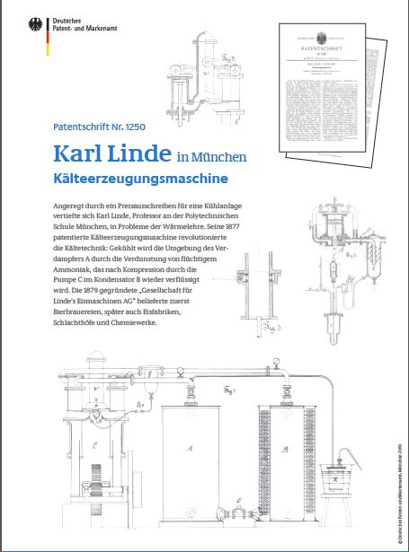
Schutzrechte
Patente

Slide 6
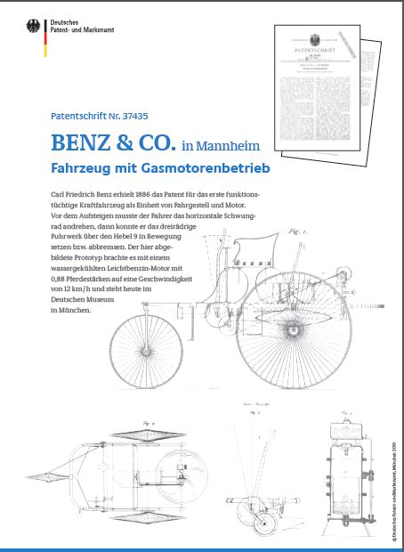
Schutzrechte
Patente

Slide 7
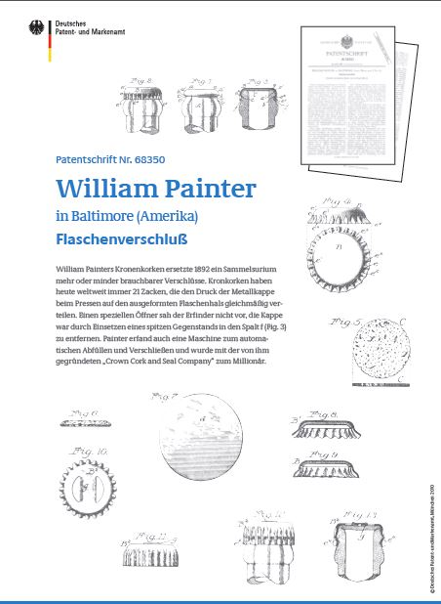
Schutzrechte
Patente

Slide 8
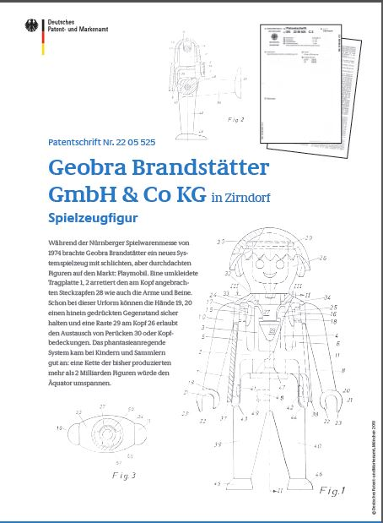
Schutzrechte
Patente

Slide 9
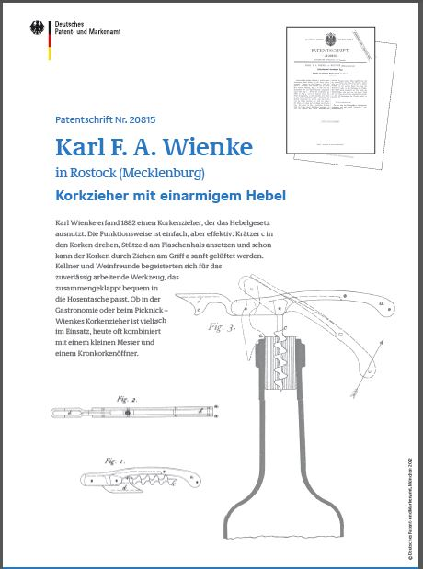
Schutzrechte
Patente

Slide 10
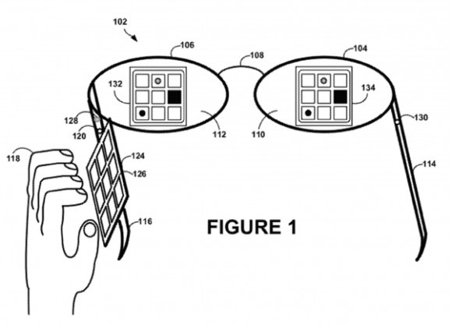
Schutzrechte
Patente

Slide 11
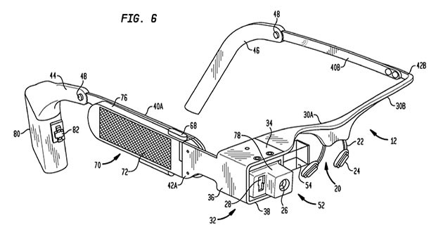
Schutzrechte
Patente

Slide 12
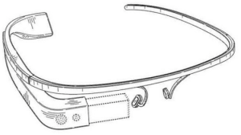
Schutzrechte
Patente

Slide 13
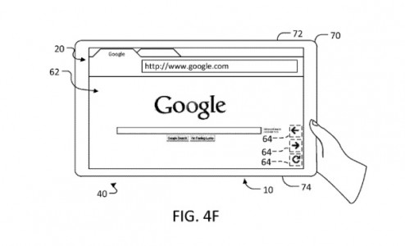
Schutzrechte
Patente
US-Patent der Fa. Google aus dem Jahr 2013 über ein Tablet mit berührungsempfindlichem Gehäuse

Slide 14
Schutzrechte
Patente
Patentansprüche:
Europäische Patentanmeldung Nr. 04029831.7
Patent der Firma Airbus für eine Datenlösung

Slide 15
Schutzrechte
Patente
1. Bussystem zur Übertragung eines Datenpakets zwischen einer Vielzahl von Flugzeugsystemen in einem Flugzeug, wobei das Bus-system ein CAN Datenbussystem ist, wobei das Datenpaket in dem CAN Datenbussystem ein erweitertes Identifikationsfeld mit einer Länge von 29 Bits aufweist um einen Empfänger des Datenpakets zu identifizieren, wobei ein fester Bereich des erweiterten Identifikations-feldes zur Identifikation der Vielzahl von Flugzeugsystemen ausgestaltet ist, …

Slide 16
Schutzrechte
Patente
… wodurch jedes Flugzeugsystem eindeutig adressierbar ist, wobei Bits der höchsten Signifikanz des erweiterten Identifikationsfeldes zur Festlegung einer Priorität des Datenpakets ausgestaltet sind, so dass ein Datenpaket für ein Flugzeugsystem mit hoher Kritikalität mit einer hohen Datenpaketpriorität adressiert werden kann.

Slide 17
Schutzrechte
Patente
Patentansprüche:
US Patent Nr. 8,261,090 vom 04.09.2012
der Firma Google für eine Gesichtserkennung

Slide 18
Schutzrechte
Patente
What is claimed is: 1. A method of logging a first user in to a computing device comprising: receiving a first image of the first user via a camera operably coupled with the computing device; determining an identity of the first user based on the received first image; if the determined identity of the first user matches a first predetermined identity,…

Slide 19
Schutzrechte
Patente
What is claimed is: … then, based at least on the identity of the first user matching the first predetermined identity, logging the first user in to the computing device; receiving a second image of a second user via the camera operably coupled with the computing device; determining an identity of the second user based on the received second image; and if the determined identity of the second user matches a second predetermined identity, …

Slide 20
Schutzrechte
Patente
What is claimed is: … then, issuing a prompt to confirm that the first user should be logged off of the computing device and that the second user should be logged on to the computing device; receiving a valid confirmation from the first or second user in response to the prompt; in response to receiving the valid confirmation, logging the first user off of the computing device and logging the second user in to the computing device.

Slide 21
Schutzrechte
Patente
§ 1 Patentgesetz (PatentG)
(1) Patente werden für Erfindungen auf allen Gebieten der Technik erteilt, sofern sie neu sind, auf einer erfinderischen Tätigkeit beruhen und gewerblich anwendbar sind.

Slide 22
Schutzrechte
Patente
§ 1 Patentgesetz (PatentG)
(2) Patente werden für Erfindungen im Sinne von Absatz 1 auch dann erteilt, wenn sie ein Erzeugnis, das aus biologischem Material besteht oder dieses enthält, oder wenn sie ein Verfahren, mit dem biologisches Material hergestellt oder bearbeitet wird oder bei dem es verwendet wird, zum Gegenstand haben. Biologisches Material, das mit Hilfe eines technischen Verfahrens aus seiner natürlichen Umgebung isoliert oder hergestellt wird, kann auch dann Gegenstand einer Erfindung sein, wenn es in der Natur schon vorhanden war.

Slide 23
Schutzrechte
Patente
Voraussetzungen:
Erfindung
Neuheit
Erfinderische Tätigkeit
Gewerbliche Anwendbarkeit

Slide 24
Schutzrechte
Patente
Erfindung: Es gibt keine Legaldefinition der Erfindung an sich. Voraussetzung einer patentierbaren Erfindung sind daher die:
Neuheit
Erfinderische Tätigkeit
Gewerbliche Anwendbarkeit

Slide 25
Schutzrechte
Patente Neuheit: § 3 PatentG
(1) Eine Erfindung gilt als neu, wenn sie nicht zum Stand der Technik gehört. Der Stand der Technik umfasst alle Kenntnisse, die vor dem für den Zeitrang der Anmeldung maßgeblichen Tag durch schriftliche oder mündliche Beschreibung, durch Benutzung oder in sonstiger Weise der Öffentlichkeit zugänglich gemacht worden sind.

Slide 26
Schutzrechte
Patente Neuheit: § 3 PatentG
(2) Als Stand der Technik gilt auch der Inhalt folgender Patentanmeldungen mit älterem Zeitrang, die erst an oder nach dem für den Zeitrang der jüngeren Anmeldung maßgeblichen Tag der Öffentlichkeit zugänglich gemacht worden sind:

Slide 27
Schutzrechte
Patente Neuheit: § 3 PatentG
1.der nationalen Anmeldungen in der beim Deutschen Patentamt ursprünglich eingereichten Fassung;

Slide 28
Schutzrechte
Patente Neuheit: § 3 PatentG
2.der europäischen Anmeldungen in der bei der zuständigen Behörde ursprünglich eingereichten Fassung, wenn mit der Anmeldung für die Bundesrepublik Deutschland Schutz begehrt wird und die Benennungsgebühr für die Bundesrepublik Deutschland nach Artikel 79 Abs. 2 des Europäischen Patentübereinkommens gezahlt ist und, wenn es sich um eine Euro-PCT-Anmeldung (Artikel 153 Abs. 2 des Europäischen Patentübereinkommens) handelt, die in Artikel 153 Abs. 5 des Europäischen Patentübereinkommens genannten Voraussetzungen erfüllt sind;

Slide 29
Schutzrechte
Patente Neuheit: § 3 PatentG
3.der internationalen Anmeldungen nach dem Patentzusammenarbeitsvertrag in der beim Anmeldeamt ursprünglich eingereichten Fassung, wenn für die Anmeldung das Deutsche Patentamt Bestimmungsamt ist.

Slide 30
Schutzrechte
Patente Neuheit: § 3 PatentG
Beruht der ältere Zeitrang einer Anmeldung auf der Inanspruchnahme der Priorität einer Voranmeldung, so ist Satz 1 nur insoweit anzuwenden, als die danach maßgebliche Fassung nicht über die Fassung der Voranmeldung hinausgeht. Patentanmeldungen nach Satz 1 Nr. 1, für die eine Anordnung nach § 50 Abs. 1 oder Abs. 4 erlassen worden ist, gelten vom Ablauf des achtzehnten Monats nach ihrer Einreichung an als der Öffentlichkeit zugänglich gemacht.

Slide 31
Schutzrechte
Patente Neuheit: § 3 PatentG
(3) Gehören Stoffe oder Stoffgemische zum Stand der Technik, so wird ihre Patentfähigkeit durch die Absätze 1 und 2 nicht ausgeschlossen, sofern sie zur Anwendung in einem der in § 2a Abs. 1 Nr. 2 genannten Verfahren bestimmt sind und ihre Anwendung zu einem dieser Verfahren nicht zum Stand der Technik gehört.

Slide 32
Schutzrechte
Patente Neuheit: § 3 PatentG
(4) Ebenso wenig wird die Patentfähigkeit der in Absatz 3 genannten Stoffe oder Stoffgemische zur spezifischen Anwendung in einem der in § 2a Abs. 1 Nr. 2 genannten Verfahren durch die Absätze 1 und 2 ausgeschlossen, wenn diese Anwendung nicht zum Stand der Technik gehört.

Slide 33
Schutzrechte
Patente Neuheit: § 3 PatentG
(5) Für die Anwendung der Absätze 1 und 2 bleibt eine Offenbarung der Erfindung außer Betracht, wenn sie nicht früher als sechs Monate vor Einreichung der Anmeldung erfolgt ist und unmittelbar oder mittelbar zurückgeht 1.auf einen offensichtlichen Missbrauch zum Nachteil des Anmelders oder seines Rechtsvorgängers oder

Slide 34
Schutzrechte
Patente Neuheit: § 3 PatentG
2.auf die Tatsache, dass der Anmelder oder sein Rechtsvorgänger die Erfindung auf amtlichen oder amtlich anerkannten Ausstellungen im Sinne des am 22. November 1928 in Paris unterzeichneten Abkommens über internationale Ausstellungen zur Schau gestellt hat.

Slide 35
Schutzrechte
Patente Neuheit: § 3 PatentG
Satz 1 Nr. 2 ist nur anzuwenden, wenn der Anmelder bei Einreichung der Anmeldung angibt, dass die Erfindung tatsächlich zur Schau gestellt worden ist und er innerhalb von vier Monaten nach der Einreichung hierüber eine Bescheinigung einreicht. Die in Satz 1 Nr. 2 bezeichneten Ausstellungen werden vom Bundesminister der Justiz im Bundesgesetzblatt bekanntgemacht.

Slide 36
Schutzrechte
Patente
Erfinderische Tätigkeit: § 4 PatentG
Eine Erfindung gilt als auf einer erfinderischen Tätigkeit beruhend, wenn sie sich für den Fachmann nicht in naheliegender Weise aus dem Stand der Technik ergibt. Gehören zum Stand der Technik auch Unterlagen im Sinne des § 3 Abs. 2, so werden diese bei der Beurteilung der erfinderischen Tätigkeit nicht in Betracht gezogen.

Slide 37
Schutzrechte
Patente
Gewerbliche Anwendbarkeit: § 5 PatentG
Eine Erfindung gilt als gewerblich anwendbar, wenn ihr Gegenstand auf irgendeinem gewerblichen Gebiet einschließlich der Landwirtschaft hergestellt oder benutzt werden kann.

Slide 38
Schutzrechte
Patente (Ausschlusskriterien)
§ 1 PatentG (3) Als Erfindungen im Sinne des Absatzes 1 werden insbesondere nicht angesehen:
1.Entdeckungen sowie wissenschaftliche Theorien und mathematische Methoden;
2.ästhetische Formschöpfungen;
3.Pläne, Regeln und Verfahren für gedankliche Tätigkeiten, für Spiele oder für geschäftliche Tätigkeiten sowie Programme für Datenverarbeitungsanlagen;
4.die Wiedergabe von Informationen.
(4) Absatz 3 steht der Patentfähigkeit nur insoweit entgegen, als für die genannten Gegenstände oder Tätigkeiten als solche Schutz begehrt wird.

Slide 39
Schutzrechte
Patente
§ 1a PatentG (1) Der menschliche Körper in den einzelnen Phasen seiner Entstehung und Entwicklung, einschließlich der Keimzellen, sowie die bloße Entdeckung eines seiner Bestandteile, einschließlich der Sequenz oder Teilsequenz eines Gens, können keine patentierbaren Erfindungen sein.
ABER:

Slide 40
Schutzrechte
Patente
§ 1a PatentG (2) Ein isolierter Bestandteil des menschlichen Körpers oder ein auf andere Weise durch ein technisches Verfahren gewonnener Bestandteil, einschließlich der Sequenz oder Teilsequenz eines Gens, kann eine patentierbare Erfindung sein, selbst wenn der Aufbau dieses Bestandteils mit dem Aufbau eines natürlichen Bestandteils identisch ist.

Slide 41
Schutzrechte
Patente
§ 1a PatentG (3) Die gewerbliche Anwendbarkeit einer Sequenz oder Teilsequenz eines Gens muss in der Anmeldung konkret unter Angabe der von der Sequenz oder Teilsequenz erfüllten Funktion beschrieben werden.

Slide 42
Schutzrechte
Patente
§ 1a PatentG (4) Ist Gegenstand der Erfindung eine Sequenz oder Teilsequenz eines Gens, deren Aufbau mit dem Aufbau einer natürlichen Sequenz oder Teilsequenz eines menschlichen Gens übereinstimmt, so ist deren Verwendung, für die die gewerbliche Anwendbarkeit nach Absatz 3 konkret beschrieben ist, in den Patentanspruch aufzunehmen.

Slide 43
Schutzrechte
Patente § 2 PatentG
(1) Für Erfindungen, deren gewerbliche Verwertung gegen die öffentliche Ordnung oder die guten Sitten verstoßen würde, werden keine Patente erteilt; ein solcher Verstoß kann nicht allein aus der Tatsache hergeleitet werden, dass die Verwertung durch Gesetz oder Verwaltungsvorschrift verboten ist.
(2) Insbesondere werden Patente nicht erteilt für 1.Verfahren zum Klonen von menschlichen Lebewesen;
2. Verfahren zur Veränderung der genetischen Identität der Keimbahn des menschlichen Lebewesens;

Slide 44
Schutzrechte
Patente § 2 PatentG
3.die Verwendung von menschlichen Embryonen zu industriellen oder kommerziellen Zwecken;
4.Verfahren zur Veränderung der genetischen Identität von Tieren, die geeignet sind, Leiden dieser Tiere ohne wesentlichen medizinischen Nutzen für den Menschen oder das Tier zu verursachen, sowie die mit Hilfe solcher Verfahren erzeugten Tiere.
Bei der Anwendung der Nummern 1 bis 3 sind die entsprechenden Vorschriften des Embryonenschutzgesetzes maßgeblich.

Slide 45
Schutzrechte
Patente § 2a PatentG
(1) Patente werden nicht erteilt für 1.Pflanzensorten und Tierrassen sowie im Wesentlichen biologische Verfahren zur Züchtung von Pflanzen und Tieren und die ausschließlich durch solche Verfahren gewonnenen Pflanzen und Tiere;

Slide 46
Schutzrechte
Patente § 2a PatentG
2.Verfahren zur chirurgischen oder therapeutischen Behandlung des menschlichen oder tierischen Körpers und Diagnostizierverfahren, die am menschlichen oder tierischen Körper vorgenommen werden. Dies gilt nicht für Erzeugnisse, insbesondere Stoffe oder Stoffgemische, zur Anwendung in einem der vorstehend genannten Verfahren.

Slide 47
Schutzrechte
Patente § 2a PatentG
(2) Patente können erteilt werden für Erfindungen,1.deren Gegenstand Pflanzen oder Tiere sind, wenn die Ausführung der Erfindung technisch nicht auf eine bestimmte Pflanzensorte oder Tierrasse beschränkt ist;
2.die ein mikrobiologisches oder ein sonstiges technisches Verfahren oder ein durch ein solches Verfahren gewonnenes Erzeugnis zum Gegenstand haben, sofern es sich dabei nicht um eine Pflanzensorte oder Tierrasse handelt.
§ 1a Abs. 3 gilt entsprechend.

Slide 48
Schutzrechte
Patente § 2a PatentG
(3) Im Sinne dieses Gesetzes bedeuten: 1."biologisches Material" ein Material, das genetische Informationen enthält und sich selbst reproduzieren oder in einem biologischen System reproduziert werden kann;
2."mikrobiologisches Verfahren" ein Verfahren, bei dem mikrobiologisches Material verwendet, ein Eingriff in mikrobiologisches Material durchgeführt oder mikrobiologisches Material hervorgebracht wird;

Slide 49
Schutzrechte
Patente § 2a PatentG
(3) Im Sinne dieses Gesetzes bedeuten:
3. "im Wesentlichen biologisches Verfahren" ein Verfahren zur Züchtung von Pflanzen oder Tieren, das vollständig auf natürlichen Phänomenen wie Kreuzung oder Selektion beruht;
4. "Pflanzensorte" eine Sorte im Sinne der Definition der Verordnung (EG) Nr. 2100/94 des Rates vom 27. Juli 1994 über den gemeinschaftlichen Sortenschutz (ABl. EG Nr. L 227 S. 1) in der jeweils geltenden Fassung.

Slide 50
Schutzrechte
Patente
Software: In den USA möglich, In Europa nach dem EPÜ und in Deutschland nach dem PatentG nur sehr eingeschränkt möglich, und nicht für Software an sich (§ 1 (3) Nr. 3 PatentG). In der EU durch das EP 2005 mit überwältigender Mehrheit abgelehnt. Bisher kein erfolgversprechender neuer Anlauf.

Slide 51
Schutzrechte
Patente
Lebewesen: Harvard Krebs-Maus, USA (1988) Sehr umstritten in EU und Deutschland: Patentierung gentechnisch veränderter Tiere und Lebewesen grundsätzlich möglich, unterliegt allerdings starken Einschränkungen (siehe § 2 (2) Nr. 4 PatentG)

Slide 52
Schutzrechte
Patente
Wo kann ich Patente schützen? National Europäisch International

Slide 53
Schutzrechte
Patente National: DPMA – Patentgesetz (München, Jena) Europäisch: EPA - Europäisches Patentübereinkommen (EPÜ) - Gemeinschaftspatent (neu!) (München, Wien, Den Haag, auch Berlin und Brüssel)

Slide 54
Schutzrechte
Patente
EPÜ: Schutz in vorher zu benennenden Ländern, Vorteil: einheitlicher Antrag, Nachteil: Übersetzungskosten pro Land. Allerdings zentrale Bearbeitung durch das EPA: Also nur eine Kanzlei, die die Anmeldung vertritt. Das EPA erteilt ein Patent für alle benannten Mitgliedsstaaten

Slide 55
Schutzrechte
Patente
Gemeinschaftspatent: Von EP und Rat im Dezember 2012 gebilligt. Einheitlicher Schutz wird in 25 Ländern (Ausnahmen Spanien und Italien) bestehen, Verwaltung und Erteilung durch das EPA Einheitliches Patentgericht wird eingerichtet. Z.Zt. Konsultationen über Verfahrensordnung. Der Sitz wird in Paris sein, mit Außenstellen in München und London.

Slide 56
Schutzrechte
Patente
Wo kann ich Patente schützen? International
Patent Cooperation Treaty (PCT): Eine internationale Anmeldung mit der Benennung der Staaten in denen Schutz erteilt werden soll (Unterkategorie der Pariser Verbandsübereinkunft (PVÜ – relevant für Prioritäten)
Nationale Anmeldung unter Wahrung der Priorität (Probleme: Sprachen, anwaltliche Vertretung = Kosten)

Slide 57
Schutzrechte
Patente Schutzdauer: Maximal 20 Jahre, Jahresgebühren zahlbar ab dem dritten Jahr nach Anmeldung Ergänzendes Schutzzertifikat für:
Zulassungspflichtige Arznei- und Pflanzenschutzmittel: 5 Jahre
Zulassungspflichtige Kinderarzneimittel: 6 Monate

Slide 58
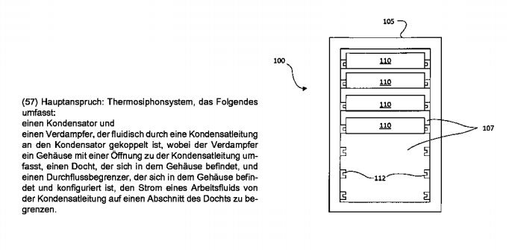
Schutzrechte
Gebrauchsmuster

Slide 59
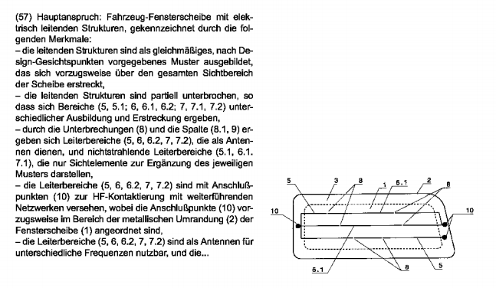
Schutzrechte
Gebrauchsmuster

Slide 60
Schutzrechte
Gebrauchsmuster
Das kleine Patent: Schutzgegenstand: Technische Erfindungen, aber nicht Verfahren! Voraussetzungen: Neu, erfinderisch und gewerblich anwendbar.

Slide 61
Schutzrechte
Gebrauchsmuster:
Prüfungsumfang:
Geprüft werden nur formale Schutzvoraussetzungen, nicht die Patentierbarkeit
Rechtskraft und Bestand werden erst bei Durchsetzung oder im Rahmen eines Löschungsverfahrens festgestellt.

Slide 62
Schutzrechte
Gebrauchsmuster:
Vorteile: Günstiger als Patentschutz Schnellere Veröffentlichung
Nachteile: Ein unsicheres Schutzrecht Maximale Laufzeit: 3 + 7 Jahre

Slide 63
Schutzrechte
Marken:
302458638 und 307541932

Slide 64
Schutzrechte
Marken:
302458646 Route A66
306285924 geno-at-school
306599007 geno-at-school
307522318 Hochschule Rhein-Main
3020090507589 iLand
3020110303819 Fach-Finder
https://register.dpma.de/DPMAregister/marke/uebersicht

Slide 65
Schutzrechte
Marken:

Slide 66
Schutzrechte
Marken:
Trade mark information
Name: Frankfurt University of Applied Sciences
Filing number: 012942835
Basis: CTM
Date of receipt: 06/06/2014
Type: Figurative
Nature: INDIVIDUAL
Nice classes: 16, 25, 41, 42 ( Nice Classification )
Vienna Classification: 06.07.04 ( Vienna Classification )

Slide 67
Schutzrechte
Marken:
Filing date: 06/06/2014
Registration date: 08/10/2014
Expiry date: 06/06/2024
Filing language: German Second language: English
Trade mark status: Registered
Acquired distinctiveness: No

Slide 68
Schutzrechte
Marken:
16 Pads [stationery]; Flags of paper; Paper banners; Office requisites; Paper bags; Pads [stationery]; Paper emblems; Labels of paper; Folders; Document files; Writing tablets; Paper and cardboard; Stationery and educational supplies; Bags and articles for packaging, wrapping and storage of paper, cardboard or plastics; Works of art and figurines of paper and cardboard, and architects' models; Disposable paper products; Printed matter.
25 Clothing; Tee-shirts; Printed t-shirts; Pullovers; Long sleeve pullovers; Headgear; Footwear; Uniforms.

Slide 69
Schutzrechte
Marken:
41 Teaching services; Provision of training and education; Conducting instructional courses; Organisation of seminars; Organisation of seminars; Conducting of instructional seminars; Arranging and conducting of seminars; Arranging and conducting of seminars; Conducting courses, seminars and workshops.
42 Natural science services; Research services; Provision of research services; Research services; Research relating to technology; Research services; Preparation of reports relating to technical research; Surveying; Surveying; Surveying; Conducting engineering surveys.

Slide 70
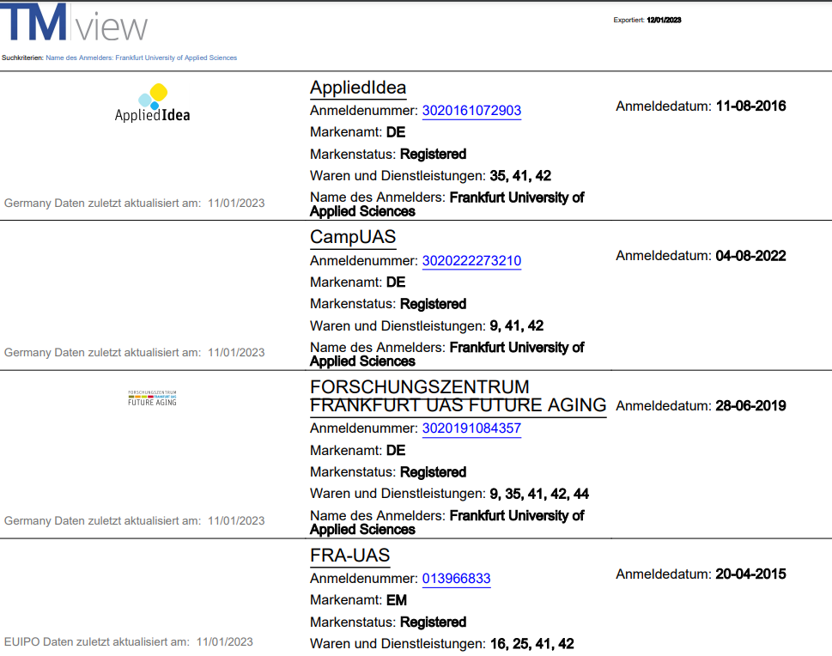
Schutzrechte
Marken:

Slide 71
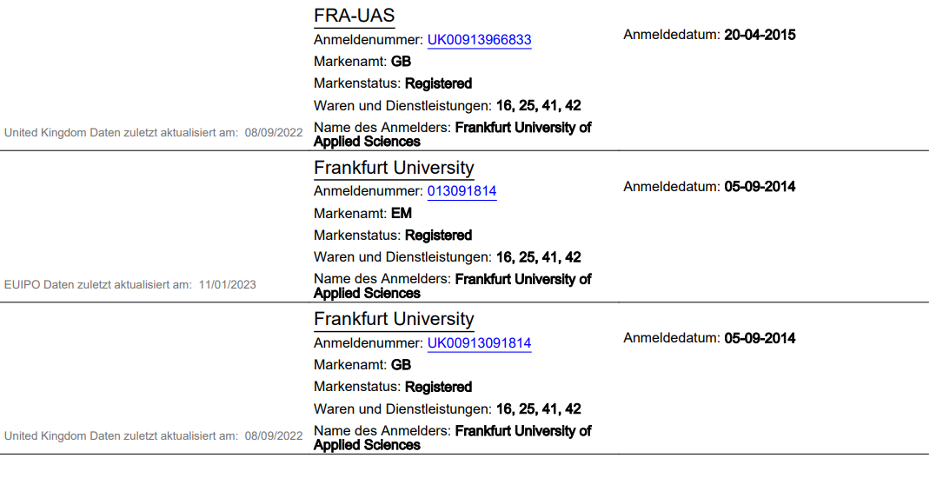
Schutzrechte
Marken:

Slide 72
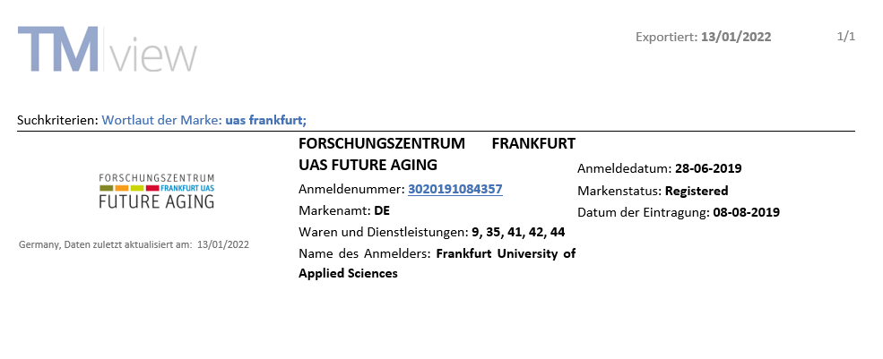
Schutzrechte

Slide 73
Schutzrechte
Marken:
Was ist eine Marke?
http://www.markenlexikon.com/logos_s.html
http://www.faz.net/aktuell/wirtschaft/unternehmen/langenscheidt-gewinnt-prozess-um-farbe-gelb-13160051.html
http://www.sueddeutsche.de/wirtschaft/markenschutz-rote-santander-bank-verliert-gegen-rote-sparkasse-1.3088266
http://www.markenverband.de/@@popupquiz

Slide 74
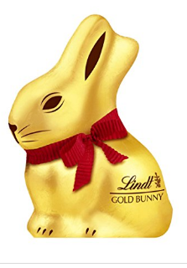
Schutzrechte

Slide 75
Schutzrechte

Slide 76
Schutzrechte

Slide 77
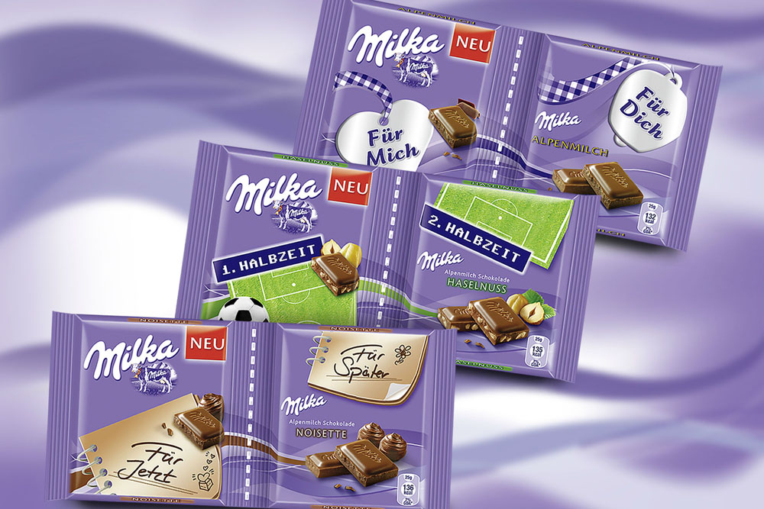
Schutzrechte

Slide 78
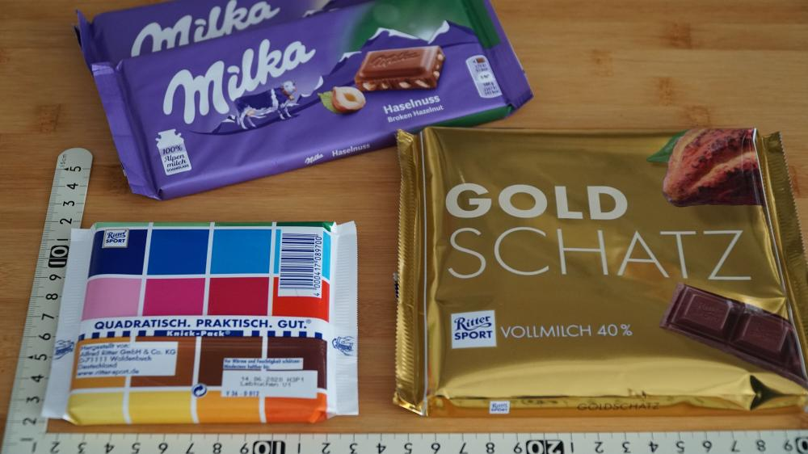
Schutzrechte

Slide 79
Schutzrechte

Slide 80
Schutzrechte
Marken:
§ 3 Markengesetz (MarkenG) - Als Marke schutzfähige Zeichen
(1) Als Marke können alle Zeichen, insbesondere Wörter einschließlich Personennamen, Abbildungen, Buchstaben, Zahlen, Hörzeichen, dreidimensionale Gestaltungen einschließlich der Form einer Ware oder ihrer Verpackung sowie sonstige Aufmachungen einschließlich Farben und Farbzusammenstellungen geschützt werden, die geeignet sind, Waren oder Dienstleistungen eines Unternehmens von denjenigen anderer Unternehmen zu unterscheiden.

Slide 81
Schutzrechte
Marken:
§ 3 Markengesetz (MarkenG) - Als Marke schutzfähige Zeichen
(2) Dem Schutz als Marke nicht zugänglich sind Zeichen, die ausschließlich aus einer Form bestehen, 1.die durch die Art der Ware selbst bedingt ist,
2.die zur Erreichung einer technischen Wirkung erforderlich ist oder
3.die der Ware einen wesentlichen Wert verleiht.

Slide 82
Schutzrechte
Marken:
§ 4 MarkenG - Entstehung des Markenschutzes
Der Markenschutz entsteht 1.durch die Eintragung eines Zeichens als Marke in das vom Patentamt geführte Register,
2.durch die Benutzung eines Zeichens im geschäftlichen Verkehr, soweit das Zeichen innerhalb beteiligter Verkehrskreise als Marke Verkehrsgeltung erworben hat, oder
3.durch die im Sinne des Artikels 6bis der Pariser Verbandsübereinkunft zum Schutz des gewerblichen Eigentums (Pariser Verbandsübereinkunft) notorische Bekanntheit einer Marke.

Slide 83
Schutzrechte
Marken:
§ 5 Geschäftliche Bezeichnungen
(1) Als geschäftliche Bezeichnungen werden Unternehmenskennzeichen und Werktitel geschützt.
(2) Unternehmenskennzeichen sind Zeichen, die im geschäftlichen Verkehr als Name, als Firma oder als besondere Bezeichnung eines Geschäftsbetriebs oder eines Unternehmens benutzt werden. Der besonderen Bezeichnung eines Geschäftsbetriebs stehen solche Geschäftsabzeichen und sonstige zur Unterscheidung des Geschäftsbetriebs von anderen Geschäftsbetrieben bestimmte Zeichen gleich, die innerhalb beteiligter Verkehrskreise als Kennzeichen des Geschäftsbetriebs gelten.

Slide 84
Schutzrechte
Marken:
§ 5 Geschäftliche Bezeichnungen
(3) Werktitel sind die Namen oder besonderen Bezeichnungen von Druckschriften, Filmwerken, Tonwerken, Bühnenwerken oder sonstigen vergleichbaren Werken.

Slide 85
Schutzrechte
Marken:
§ 8 MarkenG - Absolute Schutzhindernisse
(1) Von der Eintragung sind als Marke schutzfähige Zeichen im Sinne des § 3 ausgeschlossen, die sich nicht graphisch darstellen lassen.
(2) Von der Eintragung ausgeschlossen sind Marken, 1.denen für die Waren oder Dienstleistungen jegliche Unterscheidungskraft fehlt,
2.die ausschließlich aus Zeichen oder Angaben bestehen, die im Verkehr zur Bezeichnung der Art, der Beschaffenheit, der Menge, der Bestimmung, des Wertes, der geographischen Herkunft, der Zeit der Herstellung der Waren oder der Erbringung der Dienstleistungen oder zur Bezeichnung sonstiger Merkmale der Waren oder Dienstleistungen dienen können,

Slide 86
Schutzrechte
Marken:
§ 8 MarkenG - Absolute Schutzhindernisse
(2) Von der Eintragung ausgeschlossen sind Marken, 3.die ausschließlich aus Zeichen oder Angaben bestehen, die im allgemeinen Sprachgebrauch oder in den redlichen und ständigen Verkehrsgepflogenheiten zur Bezeichnung der Waren oder Dienstleistungen üblich geworden sind,
4.die geeignet sind, das Publikum insbesondere über die Art, die Beschaffenheit oder die geographische Herkunft der Waren oder Dienstleistungen zu täuschen,

Slide 87
Schutzrechte
Marken:
§ 8 MarkenG - Absolute Schutzhindernisse
(2) Von der Eintragung ausgeschlossen sind Marken, 5.die gegen die öffentliche Ordnung oder die gegen die guten Sitten verstoßen,
6.die Staatswappen, Staatsflaggen oder andere staatliche Hoheitszeichen oder Wappen eines inländischen Ortes oder eines inländischen Gemeinde- oder weiteren Kommunalverbandes enthalten,

Slide 88
Schutzrechte
Marken:
§ 8 MarkenG - Absolute Schutzhindernisse
(2) Von der Eintragung ausgeschlossen sind Marken, 7.die amtliche Prüf- oder Gewährzeichen enthalten, die nach einer Bekanntmachung des Bundesministeriums der Justiz im Bundesgesetzblatt von der Eintragung als Marke ausgeschlossen sind,
8.die Wappen, Flaggen oder andere Kennzeichen, Siegel oder Bezeichnungen internationaler zwischenstaatlicher Organisationen enthalten, die nach einer Bekanntmachung des Bundesministeriums der Justiz im Bundesgesetzblatt von der Eintragung als Marke ausgeschlossen sind,

Slide 89
Schutzrechte
Marken:
§ 8 MarkenG - Absolute Schutzhindernisse
(2) Von der Eintragung ausgeschlossen sind Marken, 9.deren Benutzung ersichtlich nach sonstigen Vorschriften im öffentlichen Interesse untersagt werden kann, oder
10.die bösgläubig angemeldet worden sind.
(3) Absatz 2 Nr. 1, 2 und 3 findet keine Anwendung, wenn die Marke sich vor dem Zeitpunkt der Entscheidung über die Eintragung infolge ihrer Benutzung für die Waren oder Dienstleistungen, für die sie angemeldet worden ist, in den beteiligten Verkehrskreisen durchgesetzt hat.

Slide 90
Schutzrechte
Marken:
§ 8 MarkenG - Absolute Schutzhindernisse
(4) Absatz 2 Nr. 6, 7 und 8 ist auch anzuwenden, wenn die Marke die Nachahmung eines dort aufgeführten Zeichens enthält. Absatz 2 Nr. 6, 7 und 8 ist nicht anzuwenden, wenn der Anmelder befugt ist, in der Marke eines der dort aufgeführten Zeichen zu führen, selbst wenn es mit einem anderen der dort aufgeführten Zeichen verwechselt werden kann.

Slide 91
Schutzrechte
Marken:
§ 8 MarkenG - Absolute Schutzhindernisse
(4) … Absatz 2 Nr. 7 ist ferner nicht anzuwenden, wenn die Waren oder Dienstleistungen, für die die Marke angemeldet worden ist, mit denen, für die das Prüf- oder Gewährzeichen eingeführt ist, weder identisch noch diesen ähnlich sind. Absatz 2 Nr. 8 ist ferner nicht anzuwenden, wenn die angemeldete Marke nicht geeignet ist, beim Publikum den unzutreffenden Eindruck einer Verbindung mit der internationalen zwischenstaatlichen Organisation hervorzurufen.

Slide 92
Schutzrechte
Marken:
Wo kann ich Marken schützen:
National: DPMA, etc.
International: WIPO
Regional: EUIPO, ARIPO, OAPI, Benelux

Slide 93
Schutzrechte
Marken:
Schutzdauer: Zehn Jahre, mit Verlängerung um jeweils zehn Jahre in fast allen Systemen Theoretisch unendlich verlängerbar

Slide 94
Schutzrechte
Designs:
Bis zum 1.1.2014 in Deutschland: Geschmacksmuster
Jetzt auf Grund des Gesetzes zur Modernisierung des Geschmacksmustergesetzes neu gefasst im Designgesetz
Also sprechen wir auch hier von Designs.
Bei Einführung des Europäischen Geschmacksmusters bestand Deutschland auf diese Bezeichnung. Daher heißt das eingetragene EU-Design offiziell immer noch eingetragenes Gemeinschaftsgeschmacksmuster und nicht Europäisches Unionsdesign, oder ähnlich.

Slide 95
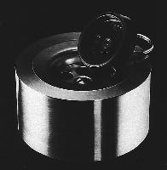
Schutzrechte
Designs
40011323-0001 40011323.6 Aschenbecher

Slide 96
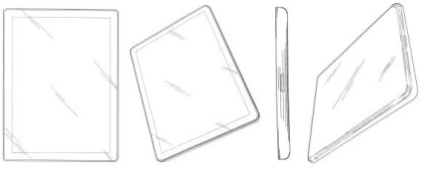
Schutzrechte
Designs:
Europäisches eingetragenes Design der Fa. Apple (2004)

Slide 97
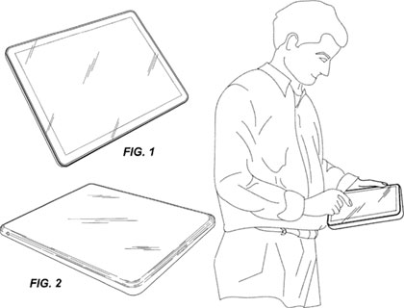
Schutzrechte
Designs:
US Design Patent No. D504,889 (die US Version – andere Darstellung)

Slide 98
Schutzrechte
Designs
Ergänzung zum Markenschutz, ähnlich wie Gebrauchsmuster zu Patent
Schutzgegenstand:

Slide 99
Schutzrechte
Designs
§ 1 Begriffsbestimmungen Im Sinne dieses Gesetzes 1. ist ein Design die zweidimensionale oder dreidimensionale Erscheinungsform eines ganzen Erzeugnisses oder eines Teils davon, die sich insbesondere aus den Merkmalen der Linien, Konturen, Farben, der Gestalt, Oberflächenstruktur oder der Werkstoffe des Erzeugnisses selbst oder seiner Verzierung ergibt;

Slide 100
Schutzrechte
Designs
§ 1 Begriffsbestimmungen Im Sinne dieses Gesetzes 2. ist ein Erzeugnis jeder industrielle oder handwerkliche Gegenstand, einschließlich Verpackung, Ausstattung, grafischer Symbole und typografischer Schriftzeichen sowie von Einzelteilen, die zu einem komplexen Erzeugnis zusammengebaut werden sollen; ein Computerprogramm gilt nicht als Erzeugnis;

Slide 101
Schutzrechte
Designs
§ 1 Begriffsbestimmungen 3. ist ein komplexes Erzeugnis ein Erzeugnis aus mehreren Bauelementen, die sich ersetzen lassen, so dass das Erzeugnis auseinander- und wieder zusammengebaut werden kann;

Slide 102
Schutzrechte
Designs
§ 1 Begriffsbestimmungen 4. ist eine bestimmungsgemäße Verwendung die Verwendung durch den Endbenutzer, ausgenommen Maßnahmen der Instandhaltung, Wartung oder Reparatur; 5. gilt als Rechtsinhaber der in das Register eingetragene Inhaber des eingetragenen Designs.

Slide 103
Schutzrechte
Designs
§ 2 Designschutz (1) Als eingetragenes Design wird ein Design geschützt, das neu ist und Eigenart hat. (2) Ein Design gilt als neu, wenn vor dem Anmeldetag kein identisches Design offenbart worden ist. Designs gelten als identisch, wenn sich ihre Merkmale nur in unwesentlichen Einzelheiten unterscheiden.

Slide 104
Schutzrechte
Designs
§ 2 Designschutz (3) Ein Design hat Eigenart, wenn sich der Gesamteindruck, den es beim informierten Benutzer hervorruft, von dem Gesamteindruck unterscheidet, den ein anderes Design bei diesem Benutzer hervorruft, das vor dem Anmeldetag offenbart worden ist. Bei der Beurteilung der Eigenart wird der Grad der Gestaltungsfreiheit des Entwerfers bei der Entwicklung des Designs berücksichtigt.

Slide 105
Schutzrechte
Designs
§ 3 Ausschluss vom Designschutz (1) Vom Designschutz ausgeschlossen sind 1. Erscheinungsmerkmale von Erzeugnissen, die ausschließlich durch deren technische Funktion bedingt sind; 2. Erscheinungsmerkmale von Erzeugnissen, die zwangsläufig in ihrer genauen Form und ihren genauen Abmessungen nachgebildet werden müssen, damit das Erzeugnis, in das das Design aufgenommen oder bei dem es verwendet wird, mit einem anderen Erzeugnis mechanisch zusammengebaut oder verbunden oder in diesem, an diesem oder um dieses herum angebracht werden kann, so dass beide Erzeugnisse ihre Funktion erfüllen;

Slide 106
Schutzrechte
Designs
§ 3 Ausschluss vom Designschutz 3. Designs, die gegen die öffentliche Ordnung oder gegen die guten Sitten verstoßen; 4. Designs, die eine missbräuchliche Benutzung eines der in Artikel 6^{ter} der Pariser Verbandsübereinkunft zum Schutz des gewerblichen Eigentums aufgeführten Zeichen oder von sonstigen Abzeichen, Emblemen und Wappen von öffentlichem Interesse darstellen. (2) Erscheinungsmerkmale im Sinne von Absatz 1 Nummer 2 sind vom Designschutz nicht ausgeschlossen, wenn sie dem Zweck dienen, den Zusammenbau oder die Verbindung einer Vielzahl von untereinander austauschbaren Teilen innerhalb eines Bauteilesystems zu ermöglichen.

Slide 107
Schutzrechte
Designs
Prüfungsumfang:
Geprüft werden lediglich formale Voraussetzungen, Inhaber, etc.
Nicht geprüft werden materielle Voraussetzungen, d.h. die tatsächliche Schutzfähigkeit.

Slide 108
Schutzrechte
Designs
Vorteile: Schnelle Eintragung, günstiges Schutzrecht
Nachteile: Bestand wird erst bei Durchsetzung oder im Löschungsverfahren geprüft
Schutzdauer: 5 Jahre, um jeweils 5 auf max. 25 Jahre verlängerbar

Slide 109
Schutzrechte
Urheberrecht
Schutzgegenstand: Werke der Literatur, Wissenschaft und Kunst
Voraussetzungen: Originalität, Beständigkeit
Entstehung: DE: Schaffung des Werks USA: Hinterlegung von zwei Kopien bzw. Tonträgern im Copyright Office der Library of Congress (allerdings bei Nichtbeachten nur Strafzahlung – Schutz entsteht trotzdem)

Slide 110
Schutzrechte
Urheberrecht
Inhaber des Urheberrechts: DE: Urheber persönlich bzw. dessen Nachfahren
Verwertungsrechte können übertragen werden
Schriftlich
Genau definiert
USA: Urheber oder Auftraggeber – Übertragung aller Rechte an Auftraggeber möglich

Slide 111
Schutzrechte
Urheberrecht
Vergütung
Dem Urheber steht eine Vergütung zu, wenn Dritte ein urheberrechtlich geschütztes Werk verwenden. Problem: Abmahnkanzleien
Verwertungsgesellschaften wie die GEMA rechnen Gebühren für die Verwendung von urheberrechtlich geschützten Werken ab.
Sofern eine Nutzungsart nicht oder nur unzulänglich vergütet wurde, kann eine Nachvergütung gefordert werden.

Slide 112
Schutzrechte
Kunsturheberrecht
Relevanz
- z.B. Fotografien von Personen – auch in Laboraufnahmen, etc.

Slide 113
Schutzrechte
Exkurs: Arbeitnehmererfindervergütung Gesetzliche Grundlage: Gesetz über Arbeitnehmererfindungen Große Mehrzahl aller Erfindungen wird während eines Arbeitsverhältnisses gemacht.

Slide 114
Schutzrechte
Exkurs: Arbeitnehmererfindervergütung Rechte an Erfindung stehen dem Erfinder (Arbeitnehmer) zu. Dieser ist in den allermeisten Fällen arbeitsrechtlich dazu verpflichtet sie dem Arbeitgeber zu melden.

Slide 115
Schutzrechte
Exkurs: Arbeitnehmererfindervergütung Der Arbeitgeber kann die Verwertungsrechte an der Erfindung für sich beanspruchen. Dafür muss er ein Schutzrecht anmelden (Patent) und den Arbeitnehmer angemessen vergüten.

Slide 116
Schutzrechte
Exkurs: Arbeitnehmererfindervergütung Häufigster Streitpunkt: angemessene Vergütung Abhängig vom Anteil an der Erfindung und dem Wert im Markt - mehrere Erfinder? - mehrere Einzelelemente in einer dann gewerblich genutzten Erfindung? Oft Grund für Klagen oder für Schiedsverfahren vor der Schiedsstelle des DPMA

Slide 117
Schutzrechte
Exkurs: Sortenschutz Vergleichbar mit Patentschutz, allerdings auf Pflanzensorten bezogen. Pflanzen die unter den Sortenschutz fallen sind von der Patentierung ausgeschlossen. Sortenschutz gewährt ein zeitlich befristetes Monopol auf neu gezüchtete Pflanzen.

Slide 118
Schutzrechte
Exkurs: Sortenschutz Problem: Nach Ablauf eines Patents können Erfindungen von Dritten frei verwendet werden. Die Erfindung kommt dann der Allgemeinheit zu Gute. Nach Ablauf des Sortenschutzes können Pflanzensorten vom Markt genommen werden – so z.B. geschehen bei der Kartoffelsorte, die von der Firma Europlant vom Markt genommen wurde. Der lizenzfreie Anbau musste vor Gericht erstritten werden. Problem: Marktmacht

Slide 119
Schutzrechte
Exkurs: Sortenschutz Gesetzliche Grundlagen: Schutzgesetz (deutsches Gesetz) Gemeinschaftssortenschutzverordnung (EU) TRIPS-Übereinkommen (internationales Abkommen) Behörden: Bundessortenamt, Gemeinschaftliche Sortenamt (Parallele Systeme)

Slide 120
Schutzrechte
Exkurs: Streaming und Down-/Upload

Slide 121
Schutzrechte
Streaming und Down-/Upload
Streaming: Abspielen von online verfügbaren Video oder Song, etc. Dabei wird die Datei nur im Arbeitsspeicher (RAM) und nicht auf der Festplatte gespeichert. Mehrfache Wiedergabe: Schwierig
Download: Speichern auf der Festplatte. Mehrfache Wiedergabe: Einfach möglich

Slide 122
Schutzrechte
Streaming und Down-/Upload
Streaming per se nicht illegal, weil der Nutzer gar nicht weiß, welche Filme, etc. urheberrechtlich geschützt sind und welche nicht.
Grauzone: Filme, Serien, Fußballspiele. Hier weiß der Nutzer eigentlich, dass die Werke geschützt sind und kann erkennen, dass sie ohne Einwilligung des Rechteinhabers ins Netz gestellt wurden.

Slide 123
Schutzrechte
Streaming und Down-/Upload
Grauzone (cont.): Aber man geht davon aus, dass das bloße Ansehen nicht verboten ist. Strafbar ist dagegen das Herunterladen, das öffentliche Zeigen oder anderweitiges Weiterverbreiten.

Slide 124
Schutzrechte
Streaming und Down-/Upload
Achtung! Software zum Abspielen von „Streams“. Hier wird teilweise suggeriert, dass die Information gestreamt wird. Tatsächlich wird aber im Hintergrund ein Datenaustausch ermöglicht, der nach Tauschbörsenart funktioniert. Dies ist strafbar und kann hohe Strafen nach sich ziehen.

Slide 125
Schutzrechte
Streaming und Down-/Upload
Achtung (cont.)! Software basierte Services auf der Basis des Torrent-Netzwerks. Hier werden die eigenen Datenleitungen neben dem Download auch für Uploads verwendet.
Das ist strafbar und wurde immer wieder abgemahnt – ist allerdings mittlerweile auf Grund der Vielzahl von Streaming Angeboten nicht mehr so problematisch wie noch vor einigen Jahren.

Slide 126
Schutzrechte
Streaming und Down-/Upload
Achtung (cont.)!
Keine Handy-Aufnahmen von Konzerten ins Internet stellen.
Bei One-Click-Hostern oder Sharehostern sehr genau darauf achten, was angeboten wird. Sollte es klar erkennbar sein, dass das Angebot illegal sein könnte: Finger weg!

Slide 127
Schutzrechte
Streaming und Down-/Upload
Achtung (cont.)! Keine Fotos Dritter in Facebook veröffentlichen (weder Aufnahmen von Dritten, noch von Dritten aufgenommene Fotos) ohne deren ausdrückliche Zustimmung, es sei denn die Aufnahmen stammen aus einem freiverwendbaren Photostock. Links, etc. können eingebettet werden, da die eigentliche Datei nicht kopiert wird.

Slide 128
Schutzrechte
Vielen Dank für Ihre Aufmerksamkeit.
Für Fragen stehe ich Ihnen unter der
Emailadresse udo@aristos-ip.eu oder unter der Telefonnummer
069 1532 299 60 gerne zur Verfügung.

